Slide 1


INSTITUCIONALIZACIÓN DE LA EVALUACIÓN CASO ECUADOR
Marzo 2015

Slide 2
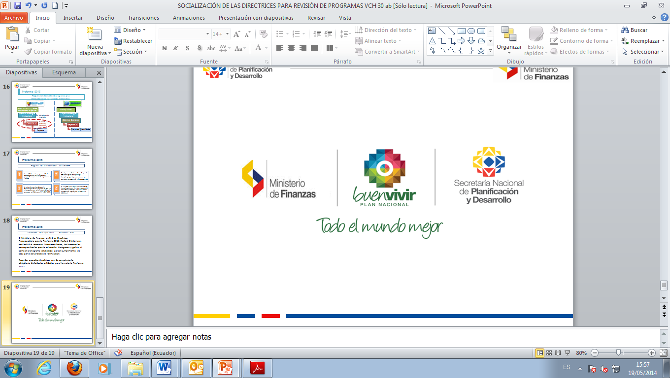
Base Legal
Constitución de la República
Art. 297 Todo programa financiado con recursos públicos tendrá objetivos, metas y un plazo determinado para ser evaluado, en el marco de lo establecido en el Plan Nacional de Desarrollo.
Código Orgánico de Planificación y Finanzas Públicas
Art. 17 Corresponde a la SENPLADES elaborar los instructivos metodológicos para la formulación, monitoreo y evaluación de las políticas públicas nacionales y sectoriales.
Art. 85 El estado garantizará la distribución equitativa y solidaria del presupuesto para la ejecución de las políticas públicas y la prestación de bienes y servicios públicos.
Art. 154 Los ministros de Estado les compete ejercer la rectoría de las políticas públicas del área a su cargo.
Art. 70 Al ente rector de las finanzas públicas le compete gestionar en forma programada los ingresos, gastos y financiamiento público con sujeción al Plan Nacional de Desarrollo y a las políticas públicas establecidas.
Art. 119 El Ministerio de Finanzas efectúa la evaluación financiera global semestral del Presupuesto General del Estado .

Slide 3
Niveles de Evaluación
SENPLADES
EVALUACIÓN PLAN NACIONAL DE DESARROLLO, POLITICAS PÚBLICAS E INVERSIÓN
MIN. FINANZAS
EVALUACIÓN FINANCIERA GLOBAL SEMESTRAL
SNAP
EVALUACIÓN DE LA GESTIÓN DE LA FUNCIÓN EJECUTIVA

Slide 4
ANTECEDENTES
La Secretaría Nacional de Planificación y Desarrollo (Senplades) tiene como misión administrar y coordinar el Sistema Nacional Descentralizado de Planificación Participativa como un medio de desarrollo integral del país a nivel sectorial y territorial, estableciendo objetivos y políticas estratégicas, sustentadas en procesos de información, investigación, capacitación, seguimiento y evaluación; orientando la inversión pública; y, promoviendo la transformación del Estado, a través de una activa participación ciudadana, que contribuya a una gestión pública transparente y eficiente.
Est. Orgánico Senplades, 2014

Slide 5
SISTEMA NACIONAL DE EVALUACION
Plan Anual de Evaluaciones
Repositorio de Evaluaciones Públicas

Slide 6
PLAN ANUAL DE EVALUACIONES
Proceso Estándar para todas las evaluaciones
Fase 0: Selección de la Política a Evaluar
Fase 1: Diseño de la Evaluación
Fase 2: Contratación
Fase 3: Ejecución
Fase 4: Socialización y uso de resultados
Comité Técnico

Slide 7
Proceso de aprobación del plan anual de evaluaciones
Propuesta Senplades
Requerimiento Consejos Sectoriales
Banco de proyectos
Aplicación de la metodología de selección
Proceso de generación del Plan Anual de Evaluaciones
Comité Técnico de Selección
Consejo Nacional de Planificación
Plan Anual de Evaluaciones

Slide 8
Criterios de selección empleados
Proceso analítico jerárquico
Criterio 1
Calidad de la información
Alcance de políticas, programas y proyectos
Alineación a metas del PND
Presupuesto empleado y replicabilidad
41,4
Criterio 4
Criterio 2
10
26,4
14,2
Criterio 3
18
REGRESO

Slide 9
Fase 1: Diseño de la Evaluación
Comité Técnico de Diseño:
Senplades (sectorialistas)
Ejecutor/es del proyecto
Dueños de la información
Elaborar la Cadena de Valor
Identificar los nodos críticos
Formular preguntas orientadoras
Definir el alcance de la evaluación
Socialización con las autoridades y evaluadores
Diseño de la Evaluación
Elaborar el cronograma y costeo
Definir el perfil equipo evaluador
Red de Evaluadores

Slide 10
Cadena de Valor
Comité Técnico de Diseño
Objetivos de política
Insumos (Costos)
Procesos
Productos
Resultados
EJEMPLO
Disminuir la mortalidad infantil
Presupuesto, Costos de vacunas
Logística de compra hasta entrega
Niños vacunados
Reducción de enfermedades
Volver

Slide 11
Tipos de Evaluaciones por cuellos de botella
Comité Técnico de Diseño
Insumos (Costos)
Procesos
Productos
Resultados
Objetivos de política
Evaluación Operativa
Evaluación Institucional
Evaluación de Resultados
Evaluación de Impacto
Volver

Slide 12
Fase 2: Adjudicación de la Evaluación
Comité Técnico de Diseño:
Senplades (sectorialistas)
Ejecutor/es del proyecto
Dueños de la información
Elaborar términos de referencia
Verificar los requisitos habilitantes
Calificar las propuestas técnicas
Responder a observaciones técnicas de los oferentes

Slide 13
Fase 3: Ejecución
Comité Técnico de Evaluación:
Senplades (sectorialistas)
Ejecutor/es del proyecto
Dueños de la información
Encargado de garantizar la calidad de la evaluación y sus resultados
Estandarización de los productos de consultoría:
1. Informe metodológico
2. Avance de campo
3. Final de trabajo de campo
4. Final de resultados
5. Transferencia de las recomendaciones de los evaluadores

Slide 14
Fase 4: Socialización y uso de resultados
Comité Técnico de Evaluación:
Senplades (sectorialistas)
Ejecutor/es del proyecto
Dueños de la información
Socializar los resultados y recomendaciones de la evaluación
Elaborar la Matriz de Gestión de Recomendaciones – Orden prioritario de implementación
Realizar seguimiento al uso de las evaluaciones

Slide 15
PLAN ANUAL DE EVALUACIÓN 2015

Slide 16
Propuesta del plan anual de evaluaciones
Evaluación de resultados
5 Evaluaciones
Evaluación operativa
1 Evaluación
Evaluación de Impacto – Levantamiento de Línea Base
1 Evaluación
Notes:
Ministerio de Coordinador de Producción, Empleo y Competitividad: 2 Proyectos
Ministerio de Coordinador de Desarrollo Social: 2 Proyectos
Ministerio de Coordinador de Conocimiento y Talento Humano: 1 Proyecto
Min. de Coordinador Seguridad Interna: 1 Proyecto
Ministerio de Coordinador de Sectores Estratégicos: 1 Proyecto

Slide 17
Evaluación de resultados
Entidad ejecutora | Nombre del proyecto | Monto de inversión | Especificidad de la evaluación
Ministerio de Educación | Nueva infraestructura educativa | USD 2.000 millones | Incremento del nivel de aprendizaje de los escolares del sistema fiscal
Ministerio de Salud Pública | Fortalecimiento red de servicios de salud y mejoramiento de la calidad | USD 1.498 millones | Reducción en enfermedades relacionadas a medicina preventiva y no especializada (ambulatoria)
Ministerio del Interior | Desconcentración de los servicios de seguridad en distritos y circuitos | USD 1.000 millones | Mejora de la seguridad de la ciudadanía respecto a las características socio-delictivas a nivel nacional
Notes:
Nueva infraestructura Educativa: - También se medirá el incremento de la asistencia escolar.
Fortalecimiento de la red de servicios de salud: - También medirá mejora en calidad de vida e incremento de capacidades laborales
- Los centros de atención de primer nivel se centra en medicina preventiva y no especializada. Diagnóstico temprano.
Desconcentración de los servicios de seguridad: - También se medirá el efecto sobre la economía de las áreas vigiladas.
- Los resultados pueden ser desagregados por tipo de delito, crímenes violentos, etc
- Permite identificar las características socio-delictivas de localidades o regiones

Slide 18
Evaluación de resultados
Entidad ejecutora | Nombre del proyecto | Monto de inversión | Especificidad de la evaluación
Ministerio de Agricultura, Ganadería, Acuacultura y Pesca | Proyecto nacional de semillas para agrocadenas estratégicas | USD 211 millones | Contribución al incremento de la productividad de las cadenas agroproductivas estratégicas de ciclo corto (Arroz, Maíz, Cebolla y Papa)
Ministerio de Inclusión Económica y Social | Construcción, reconstrucción, rehabilitación y equipamiento de centros infantiles del buen vivir | USD 178 millones | Fortalecimiento del desarrollo cognitivo de los niños /as en edad temprana
Notes:
Proyecto nacional de semillas: - Aplica a cultivos de ciclo corto Arroz, Maíz, Cebolla y Papa
- Para las provincias de Guayas, Santa Elena, Los Ríos, Manabí, Loja, El Oro, Chimborazo y Carchi.
- Para tierras de menos de 10 hectáreas
Centros infantiles del buen vivir: - Atienden niñas/os de 6 meses a 5 años en situación de pobreza

Slide 19
Evaluación de operativa
Entidad ejecutora | Nombre del proyecto | Monto de inversión | Especificidad de la evaluación
Empresa Pública del Agua | Trasvase Daule-Vinces | USD 300 millones | Eficacia establecida a nivel de procesos y procedimientos para la entrega del proyecto
Notes:
Trasvase Daule-Vinces: - La metodología utilizada en este proyecto puede ser replicada a otros trasvases
- Se encuentra en fase de construcción

Slide 20
Evaluación de impacto – levantamiento de línea base
Entidad ejecutora | Nombre del proyecto | Monto de inversión | Especificidad de la evaluación
PROALIMENTOS | Intervención en la alimentación escolar | USD 705 millones | Levantamiento de la línea base de los beneficiarios del Programa de Alimentación Escolar, con la finalidad de medir el incremento de la asistencia, la continuidad escolar y la mejora en el rendimiento académico
Notes:
Intervención en la alimentación escolar: - Atiende desayuno y refrigerio a niños de educación inicial EI 3 a 5 años.
- Educación general básica +5 a 14. Reciben desayuno (solo zona rural) y refrigerio (solo zona urbana)

Slide 21

Intervención en la alimentación escolar
Fecha Inicio | 01/01/2015
Fecha Fin | 31/12/2017
Beneficiarios | 2 millones
Objetivo General | Potencializar la nutrición de los niños y niñas que cursan Educación Inicial y Educación General Básica, y fomentar la producción local de MIPYMES y actores de la economía popular y solidaria (EPS).
Alineación a Meta PND | 2.4 Universalizar la tasa neta de asistencia a educación básica media 4.1 Aumentar el porcentaje de personas entre 16 y 24 años con educación básica completa al 95% 4.3 Reducir el abandono escolar en 8° de educación básica general al 3%
Experiencias Internacionales | Estudio: Uruguay, Impacto nutricional y educacional del programa de alimentación escolar
Fuentes secundarias | Si
Levantamiento | Si
Líneas Base | No
Estudios previos | Si
Notes:
Objetivo 2: Auspiciar la igualdad, la cohesión, la inclusión y la equidad social y territorial, en la diversidad Objetivo 4: Fortalecer las capacidades y potencialidades de la ciudadanía

Slide 22

Proyecto nacional de semillas para agrocadenas estratégicas
Fecha Inicio | 29/01/2014
Fecha Fin | 29/12/2017
Beneficiarios | 131 mil
Objetivo General | Incrementar la productividad de las cadenas agroproductivas estratégicas y reducir los costos unitarios de producción garantizando disponibilidad, acceso y uso tecnificado de semillas de alto rendimiento.
Alineación a Meta PND | 10.2 Reducir las importaciones no petroleras de bienes primarios basados en recursos naturales en un 40,5% (USD 1558 M) 10.7 Revertir la tendencia en la participación de las importaciones en el consumo de alimentos agrícolas y cárnicos, y alcanzar el 5%
Experiencias Internacionales | Estudio: Perú, Impacto Económico de la variedad de papa Canchán-INIAA de alto rendimiento
Fuentes secundarias | No
Levantamiento | Si
Líneas Base | No
Estudios previos | No
Notes:
Objetivo 10: Impulsar la transformación de la matriz productiva

Slide 23
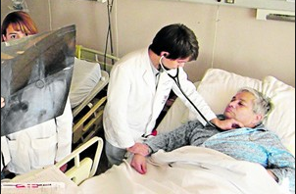
Proyecto Fortalecimiento red de servicios de salud y mejoramiento de la calidad
Fecha Inicio | 01/01/2012
Fecha Fin | 31/12/2017
Beneficiarios | 13 millones
Objetivo General | Fortalecer el primer nivel de atención como la puerta de entrada al Sistema Nacional de Salud.
Alineación Meta PND | 3.1 Reducir la mortalidad materna en 29% (50 por cada 100.000 nacidos vivos) 3.2 Reducir la tasa de mortalidad infantil en 41% (6 muertes por cada 1.000 nacidos vivos) 3.5 Reducir y mantener la letalidad por dengue al 0,08%
Experiencias Internacionales | Estudio: España, Contribución de la inversión en salud pública en el crecimiento económico.
Fuentes secundarias | No
Levantamiento | Si
Líneas Base | No
Estudios previos | No
Notes:
Objetivo 3: Mejorar la calidad de vida de la población

Slide 24
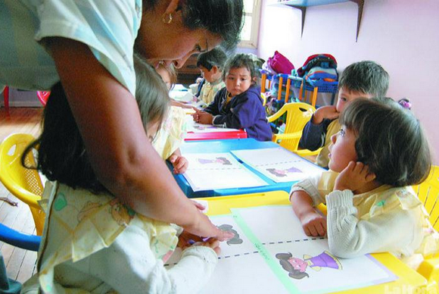
Proyecto Construcción, reconstrucción, rehabilitación y equipamiento de centros infantiles del buen vivir
Fecha Inicio | 02/01/2012
Fecha Fin | 29/12/2017
Beneficiarios | 109 mil
Objetivo General | Mejorar la calidad de la atención directa en Desarrollo Infantil, mediante la construcción y equipamiento de Centros Infantiles del Buen Vivir Emblemáticos y rehabilitación de Centros Infantiles de atención directa.
Alineación Meta PND | 2.6 Universalizar la cobertura de programas de primera infancia para niños/as menores de 5 años en situación de pobreza y alcanzar el 65% a nivel nacional
Experiencias Internacionales | Estudio: Estados Unidos, Rol de la nutrición en el desarrollo cognitivo de la edad temprana (0-5 años)
Fuentes secundarias | Si
Levantamiento | Si
Líneas Base | No
Estudios previos | No
Notes:
Objetivo 2: Auspiciar la igualdad, la cohesión, la inclusión y la equidad social y territorial, en la diversidad

Slide 25
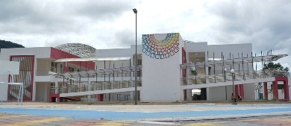
Proyecto Nueva infraestructura educativa
Fecha Inicio | 03/01/2011
Fecha Fin | 29/12/2017
Beneficiarios | 4 millones
Objetivo General | Mejorar y ampliar la oferta de infraestructura escolar existente para niños, niñas, jóvenes y adolescentes en edad escolar en base al reordenamiento de la oferta educativa
Alineación Meta PND | 2.4: Universalizar la tasa neta de asistencia a educación básica superior 2.5: Alcanzar una tasa neta de asistencia a bachillerato del 80%
Experiencias Internacionales | Estudio: India, Inversión en Infraestructura educativa New Delhi
Fuentes secundarias | Si
Levantamiento | Si
Líneas Base | No
Estudios previos | No
Notes:
Objetivo 2: Auspiciar la igualdad, la cohesión, la inclusión y la equidad social y territorial, en la diversidad

Slide 26
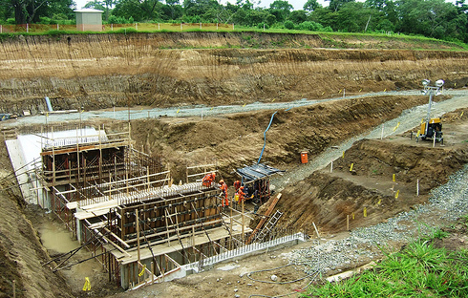
Proyecto Trasvase Daule-Vinces
Fecha Inicio | 07/09/2012
Fecha Fin | 30/04/2016
Beneficiarios | 120 mil
Objetivo General | Aprovechar el agua disponible en el Río Daule para expandir la frontera agrícola, mejorar la producción y productividad de bienes de consumo interno, generar excedentes para la exportación e impulsar la riqueza ictiológica de la región a servir con el proyecto
Alineación Meta PND | 10.5: Disminuir la concentración de superficie regada a 60 veces
Experiencias Internacionales | Estudio: India y Pakistan, Irrigación en la región de Bist Doab
Fuentes secundarias | Si
Levantamiento | Si
Líneas Base | No
Estudios previos | No
Notes:
Objetivo 10: Impulsar la transformación de la matriz productiva

Slide 27
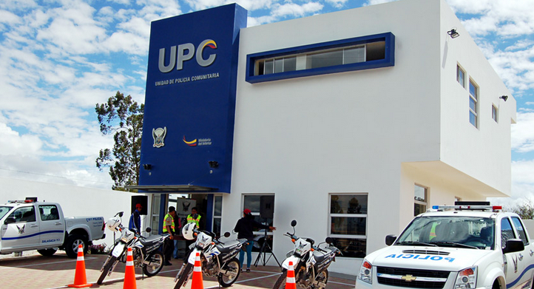
Proyecto Desconcentración de los servicios de seguridad en distritos y circuitos
Fecha Inicio | 01/01/2012
Fecha Fin | 31/12/2017
Beneficiarios | 1.800(UPC y UVC)
Objetivo General | Llegar con los Servicios de Seguridad de la Policía Nacional a las zonas en las que actualmente no se tiene presencia y mejorar estos servicios en los territorios en cuales si se tiene presencia
Alineación Meta PND | 1.1:Alcanzar el 100% de entidades operativas desconcentradas creadas a nivel distrital 6.2: Reducir la tasa de homicidios a 8 muertes por cada 100.000 habitantes 6.3: Reducir el porcentaje de homicidios por arma de fuego al 50% 6.5: Reducir la tasa de homicidios (asesinatos) a mujeres a 2 muertes por cada 100.000 mujeres
Experiencias Internacionales | Estudio: Chicago-USA, Gasto en seguridad en el Distrito de Chicago
Fuentes secundarias | Si
Levantamiento | Si
Líneas Base | No
Estudios previos | No
Notes:
Objetivo 1: Consolidar el Estado democrático y la construcción del poder popular

Slide 28
Avances
GESTIÓN
Directrices de seguimiento y evaluación presupuestaria e inversión conjuntas entre Min. Finanzas y Senplades
METODOLÓGICOS
Depuración de programas presupuestarios con el apoyo de Eurosocial
CAPACITACIÓN
Cursos de evaluación de políticas públicas y evaluación de impacto con el apoyo de Eurosocial
Cambio en estatuto orgánico de SENPLADES para fortalecer la evaluación.
Diseño del proceso del Plan Anual de Evaluaciones.
Priorización de proyectos para levantamiento de líneas base.

Slide 29
Retos
PERSONAL
A funcionarios capacitados de entidades rectoras se debe garantizar estabilidad laboral o su permanencia mediante incentivos.
METODOLÓGICOS
Aplicación de metodología de programas presupuestarios.
TECNOLÓGICOS
Diseño e implementación de sistemas conjuntos para el seguimiento y evaluación física, financiera y de políticas públicas
Vinculación planificación-presupuesto-gestión
Fortalecimiento de las capacidades en evaluación de los funcionarios.
Cambio de cultura institucional

Slide 30


